Slide 1
Una industria que no levanta cabeza
Evolucion del PIB industrial per capita en Argentina (1970-2024)
Ciencia de Datos para Economia y Negocios — FCE, UBA
Grupo 19 | Docente: Nicolas Sidicaro | 2026

Slide 2
1. Hipotesis de trabajo
Hipotesis principal
La industria argentina no se recupero de la misma manera despues de cada crisis: en algunos casos volvio a crecer, en otros quedo en un nivel mas bajo. Lo que buscamos entender es que diferencia a las crisis que dejaron secuelas permanentes de las que no.
Hipotesis complementaria
Las crisis que dejaron secuelas mas profundas son aquellas en las que la industria cayo por debajo del nivel previo incluso 6 anos despues del piso, a diferencia de las crisis coyunturales donde la recuperacion fue mas rapida y completa.
Grupo 19 | Ciencia de Datos, FCE-UBA | 2026

Slide 3
2. Descripcion de la base de datos
PIB industrial per capita
Argentina
PIB industrial per capita
Comparado
Exportaciones
manufactureras
Serie 1970-2024
55 observaciones
Base 1970=100
4 paises, 1970-2023
217 observaciones
Base 1970=100
Participacion mundial
1962-2023
Fuente: INDEC, Fund. Norte y Sur,
Lattes et al. (1975)
Fuente: UNSTATS /
National Accounts
Fuente: Harvard Growth Lab,
BACl-CEPII
Todas las bases provienen del topico Industria de Argendata (Fundacion Fundar). Datos crudos en raw/, sin modificacion.
Grupo 19 | Ciencia de Datos, FCE-UBA | 2026

Slide 4
3. Variables utilizadas
Variable
Descripcion
Tipo
vab_indust_pc_indice
PIB industrial per capita de Argentina (base 1970=100)
Numerica
gdp_indust_pc_indice
PIB industrial per capita por pais (base 1970=100)
Numerica
prop_pct
Participacion en exportaciones manufactureras mundiales (%)
Numerica
anio
Ano de la observacion (1970-2024)
Temporal
pais
Pais de la observacion (Argentina, Francia, Mexico, Corea del Sur)
Categorica
No se utilizaron bases auxiliares externas a Argendata. El cruce se hace por anio y pais, presentes en los tres archivos.
Grupo 19 | Ciencia de Datos, FCE-UBA | 2026

Slide 5
5. Estadisticas descriptivas — Argentina (1970-2024)
PIB industrial per capita, indice base 1970=100 — 55 observaciones
Media
Mediana
Minimo
Maximo
Desvio
91.4
89.9
64.6
(2002)
114.0
(1974)
11.9
Promedio por subperiodo:
pre-dictadura
1970-1975
dictadura
1976-1983
transicion
1984-2001
recuperacion
2002-2011
ultimo ciclo
2012-2024
107.0
97.0
82.5
91.6
92.9
Solo el subperiodo pre-dictadura promedió por encima de 100. Todos los demas estan por debajo del nivel inicial.
Grupo 19 | Ciencia de Datos, FCE-UBA | 2026

Slide 6
5. Estadisticas descriptivas — Comparacion internacional
PIB industrial per capita, base 1970=100 — nivel actual (2023):
Argentina
Francia
Mexico
Corea del Sur
82.4
170
186
5.739
Unico que cayo
respecto a 1970
Crecio 70%
desde 1970
Crecio 86%
desde 1970
Crecio 5.600%
desde 1970
Argentina es el unico de los cuatro paises cuyo nivel en 2023 (82.4) esta por debajo del punto de partida de 1970 (100).
Grupo 19 | Ciencia de Datos, FCE-UBA | 2026

Slide 7
6. Datos faltantes y outliers
0
Outliers
No se encontraron valores que justifiquen exclusion:
— Minimo 64.6 (2002): corresponde a la crisis de la convertibilidad, economicamente plausible.
— Maximo 114 (1974): pico historico pre-dictadura, plausible.
DATOS
FALTANTES
— Corea del Sur llega a 5.739, pero es correcto dado su proceso de industrializacion acelerada.
Verificado con sum(is.na()) en cada columna de las tres bases.
Al no haber faltantes ni outliers, las estadisticas post-limpieza son identicas a las de la seccion anterior.
Grupo 19 | Ciencia de Datos, FCE-UBA | 2026

Slide 8
7. Proceso de limpieza
La limpieza fue acotada dado que no habia faltantes ni outliers. Los pasos fueron:
1
Filtrar el periodo de analisis (desde 1970 en adelante) en las tres bases
2
Seleccionar los cuatro paises de interes (Argentina, Francia, Mexico, Corea del Sur)
3
Renombrar columnas y unificar nombres de paises para facilitar el cruce entre bases
4
Calcular prop_pct = prop_mundial × 100 para expresar la participacion en porcentaje
Dado que no se excluyo ninguna observacion, las estadisticas post-limpieza son identicas a las anteriores.
Grupo 19 | Ciencia de Datos, FCE-UBA | 2026

Slide 9
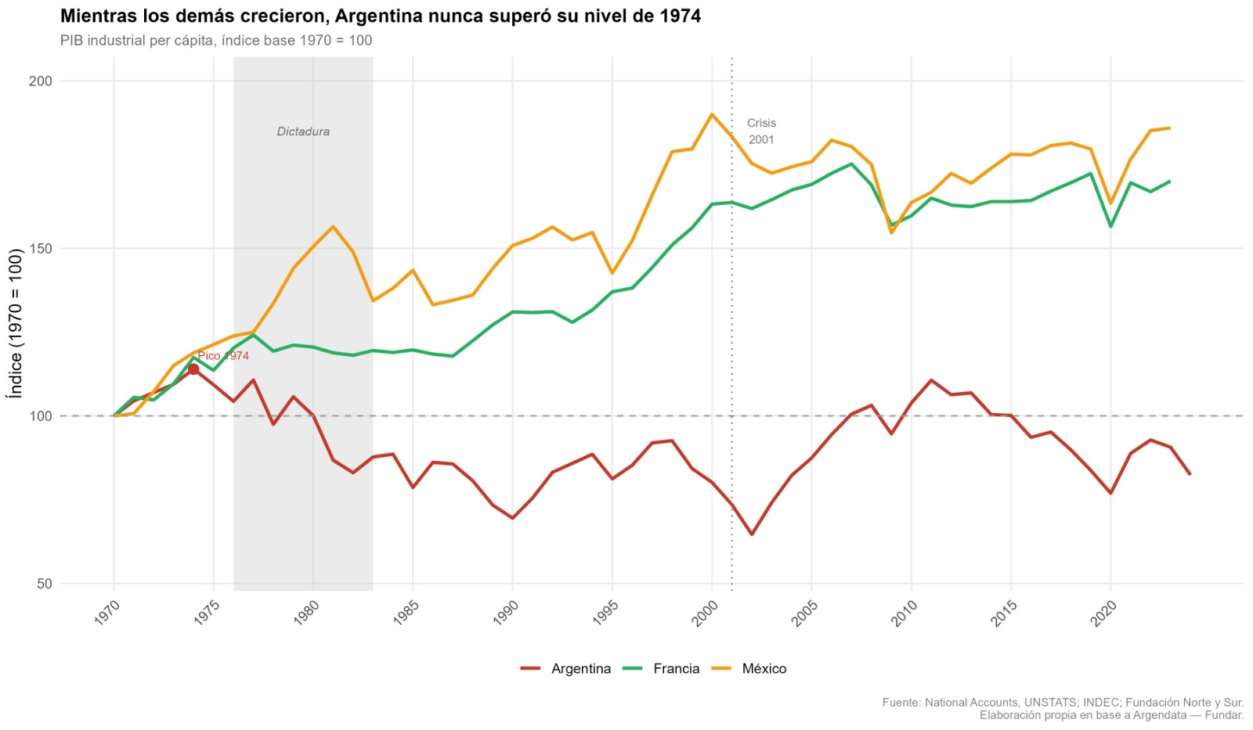
Visualizacion comunicacional
Grupo 19 | Ciencia de Datos, FCE-UBA | 2026

Slide 10
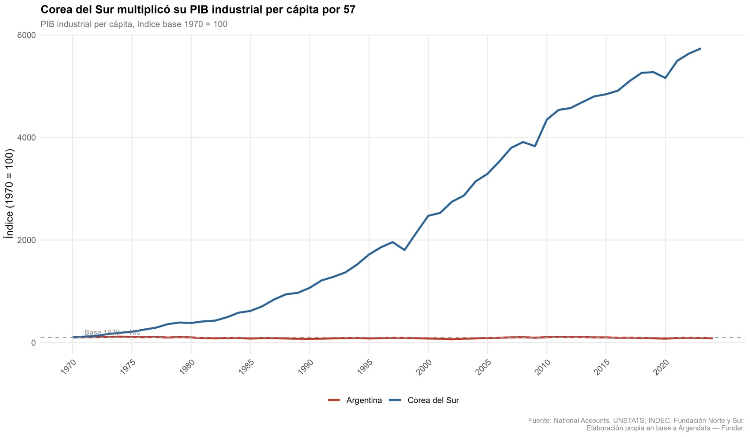
Visualizacion comunicacional — Corea del Sur aparte
Grupo 19 | Ciencia de Datos, FCE-UBA | 2026

Slide 11
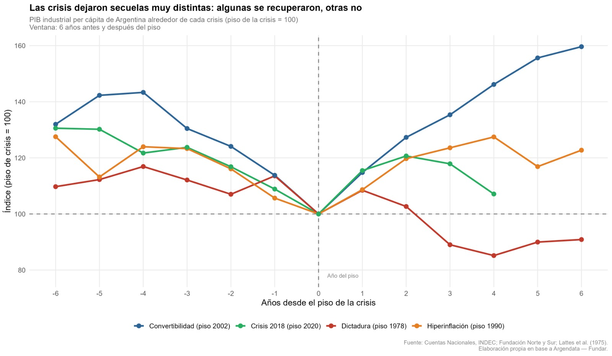
Visualizacion exploratoria
Grupo 19 | Ciencia de Datos, FCE-UBA | 2026

Slide 12
8. Metodologia y resultados
M1 — Indexacion y tasas de variacion
Comparamos la trayectoria de Argentina vs Francia y Mexico indexada en 1970=100. Calculamos la variacion por subperiodo: Argentina cayo en 3 de 4 periodos; los otros siempre crecieron.
M2 — Tendencia lineal por subperiodo
Ajustamos una regresion por subperiodo historico para separar la tendencia estructural de los shocks. La tendencia fue negativa en 3 de 5 subperiodos para Argentina.
M3 — Exportaciones manufactureras mundiales
La participacion de Argentina bajo de 0.25% a 0.16% (1970-2023) mientras Corea del Sur subio de 0.03% a 3.3% y Mexico de 0.36% a 3.0%.
Grupo 19 | Ciencia de Datos, FCE-UBA | 2026

Slide 13
M1 — Tasas de variacion por subperiodo
Periodo
Argentina
Francia
1970-1983
-12.3%
+19.5%
1984-2001
-17.0%
+37.7%
2002-2011
+71.2%
+1.9%
2012-2023
-22.5%
+4.4%
Argentina cayo en 3 de los 4 subperiodos. Solo 2002-2011 tuvo crecimiento, rebotando desde el piso de la convertibilidad.
Grupo 19 | Ciencia de Datos, FCE-UBA | 2026

Slide 14
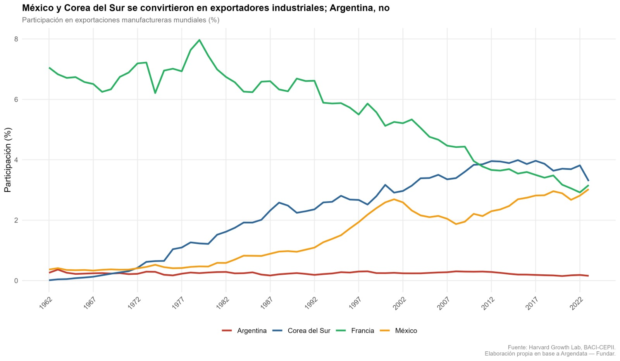
M3 — Exportaciones manufactureras mundiales
Argentina bajo de 0.25% a 0.16% en exportaciones manufactureras mientras Corea del Sur subio de 0.03% a 3.3% y Mexico de 0.36% a 3.0%. Esto refuerza la hipotesis complementaria.
Grupo 19 | Ciencia de Datos, FCE-UBA | 2026

Slide 15
9. Conclusion
Los datos confirman parcialmente la hipotesis principal. El event study muestra que la dictadura y la crisis de 2018 dejaron la industria por debajo del nivel previo incluso 6 anos despues, mientras que la convertibilidad tuvo una recuperacion rapida y completa.
El analisis de tendencia muestra que la trayectoria fue negativa en 3 de 5 subperiodos. Solo 2002-2011 tuvo pendiente positiva, porque reboto desde el nivel mas bajo de toda la serie.
La hipotesis complementaria tambien se confirma: Argentina perdio participacion en exportaciones manufactureras mientras los otros paises crecian. El problema no es solo interno, sino que tambien perdimos posicion en el mercado global.
Grupo 19 | Ciencia de Datos, FCE-UBA | 2026

Slide 16
10. Proximos pasos
1
Redefinir crisis por PIB total
La sugerencia del professor fue explorar si usando el piso del PIB total cambian los resultados del event study.
2
Desagregar por rama industrial
Ver si la industria alimenticia resistio mejor que la quimica o la automotriz.
3
Test formal de diferencia de medias
Comparar formalmente las tasas de crecimiento post-crisis entre Argentina y los otros paises.
4
Ampliar paises de comparacion
Incluir Brasil y Chile para separar factores regionales de factores especificamente argentinos.
Grupo 19 | Ciencia de Datos, FCE-UBA | 2026

